Slide 1
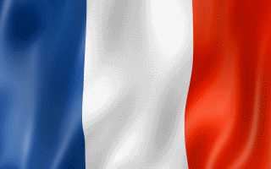
ФРАНЦУСКА

Slide 2
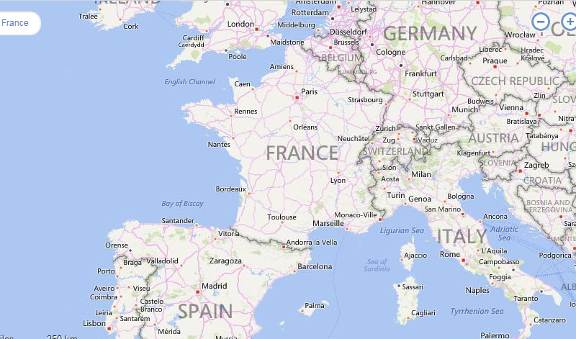

Slide 3
Број становника: 60 000 000
Главни град: Париз
Површина: 552 000 km²
Највећа земља Западне Европе
Јединствен географски положај: запад – Атлантски океаан, југ – медитеранска земља, а Алпи и централни масив допуњују разноврсност
Рељеф: на северу и западу – низије, у центру – висоравни, на југу и истоку – венчане планине
Ниска земља, 2/3 територије испод 250 m надморске висине
Клима: умерени климат са доста израженим регионалним разликама, разликују се следеће климатске зоне: атлантски, океански тип – региони западне Француске (зиме благе и влажне, лета свежа), континентални климат – источна Француска (топла лета, нагли пљускови, оштре, суве зиме), медитерански климат – благе зиме, плаховите кише, чести ветрови, сува, топла лета и планински климат – оштра, дуга, снежна зима, свежа лета и велика количина падавина – до 3000 mm

Slide 4
Хидрографија: богата водом, дужина обала је око 3000 km
Сена – спора, низијска река, регулисана за пловидбу, максимум воде зими, минимум лети
Лоара – моћна река, није регулисана, мало се искоришћава због неуравнотеженог режима, бродови иду узводно до Нанта
Гарона – кратка река, силази са Пиреја до Тулуза, има планински карактер, а затим просеца Аквитански басен својим снажним и брзим током, значајна за наводњавање и хидроенергетско искоришћавање
Рона – алпског карактера, носи велику количину наноса и ствара пространу делту, храни се отапањем снега и ледника, максимум воде у јуну

Slide 5
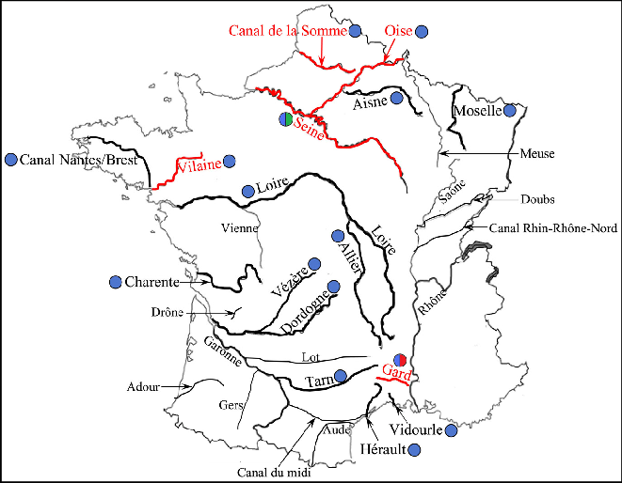
Хидрографска карта Француске

Slide 6
Привреда се заснива на тазвоју аутомобилске индустрије, производњи вина, пшенице и кукуруза
Мода је високоразвијена (Готје, Диор, Шанел)
Као и туризам: има највећи број страних туриста, али не остварује највеће приходе, у 2018. години број туриста је био 89,4 милиона, и по томе је на првом месту у Европи, а приход од туризма 67,4 милијарди и по томе је на другом месту у Европи, а на трећем у свету иза САД-а и Шпаније
Око 10% свих страних туриста који су се кретали европским земљама
У туристичко – географском смислу може се издвојити неколико регија, свака има своју специфичност

Slide 7
Број туриста, извор – Светска туристичка организација
Ранг место | Дестинација | Међународни доласци туриста (2018)^{[1]} | Међународни доласци туриста (2017)^{[1]} | Промена (2017 и 2018) (%) | Промена (2016 и 2017) (%)
1 | Француска | 89.4 million | 86.9 million | 2.9 | 5.1
2 | Шпанија | 82.8 million | 81.9 million | 1.1 | 8.7
3 | Америка | 79.6 million | 76.9 million | 3.5 | 0.7
4 | Кина | 62.9 million | 60.7 million | 3.6 | 2.5
5 | Италија | 62.1 million | 58.2 million | 6.7 | 11.2
6 | Турска | 45.8 million | 37.6 million | 21.7 | 24.1
7 | Мексико | 41.4 million | 39.3 million | 5.5 | 12.0
8 | Немачка | 38.9 million | 37.5 million | 3.8 | 5.2
9 | Тајланд | 38.3 million | 35.5 million | 7.9 | 9.1
10 | Уједињено Краљевство | 36.3 million | 37.6 million | 3.5 | 5.1

Slide 8
РЕГИЈЕ ФРАНЦУСКЕ
Северна Француска - крајњи север, индустријсски веома развијена, виногради Шампање, атланрско-приморска клима, индустријски и културни центар град Лил
Нормандија – позната по производњи сира и других млечних производа, клифови представљају туристички потенцијал, Роан је један од занимљивијих градских насеља
Полуострво Бретања – рибарење, два најјзначајнија места – Ст. Мало (изграђен од сивог гранита) и Динан (цитадела)
Долина Лоаре – бројни дворци, препоручују се Виландра и Лочес, најдужа река Француске и једина дивља река, највећи град Орлеан (архитектура)
Алзас – регија на истоку, мала, лепо уређена винска места на пдинама планине Вогези, најзначајнији градови: Нанси и Стразбур (седиште Савета Европе и Европског суда за људска права)

Slide 9
Француски Алпи – 5 националних паркова високе естетске вредности и могућности рекреације у неетакнутој природи. У подножју највишег врха Европе налази се планинско место Шамони. Најзначајније градско насеље – Гренобл (због близине Мон Блана представља једно од најразвијенијих планинских туристичких центара у свету
Прованса – у долини реке Роне, најзначајнији град Лион (трећи град по величини у Француској) под УНЕСКО заштитом
Корзика – највеће француско острво у Средоземном мору, највећи градови Ајачо и Бастиа

Slide 10
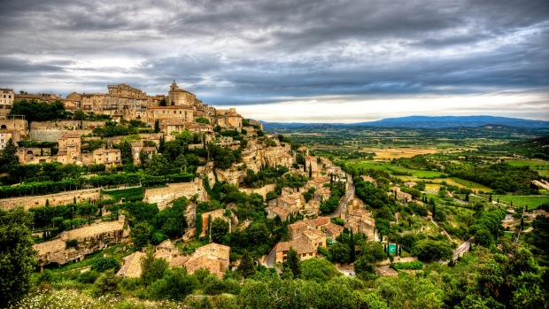
ПРОВАНСА

Slide 11
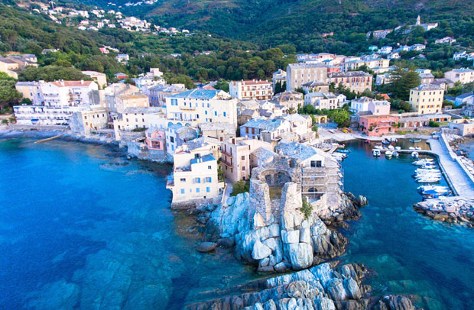
КОРЗИКА

Slide 12
АЗУРНА ОБАЛА
Спада у најстарије приморске туристичке регије на свету
Приобално медитеранско подручје које се налази између Сен Тропеа на западу и Мантона на истоку, југозапад-североисток, у правој линији дугој око 100 km
Одлично повезана са другим француским регијама
На једној страни су планине као ефикасна заштита од ветрова, а на другој басени погодни за насеља и собраћајне линије, пресечена живописним клисурастим или кањонским долинама
Температура се ретко када спушта испод 0, ни летње температуре нису нарочито високе – зими прилично топла, а лети свежија него дубља копнена унутрашњост
Шуме маслина и храста имају велики значај за рекреацију
Значајни градови: Марсеј, Сен Тропе, Кан, Ница
https://www.youtube.com/watch?v=P7hm435egdY

Slide 13
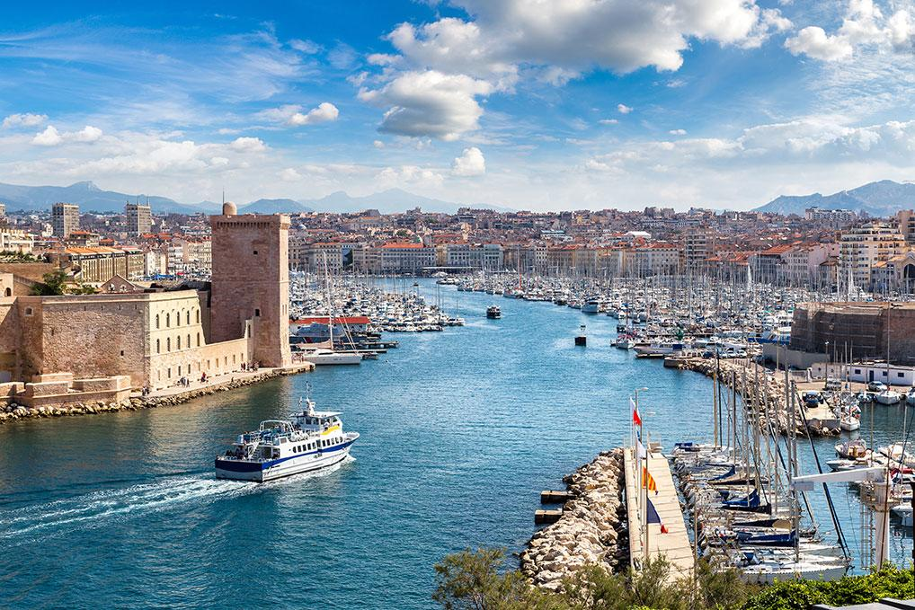
МАРСЕЈ

Slide 14
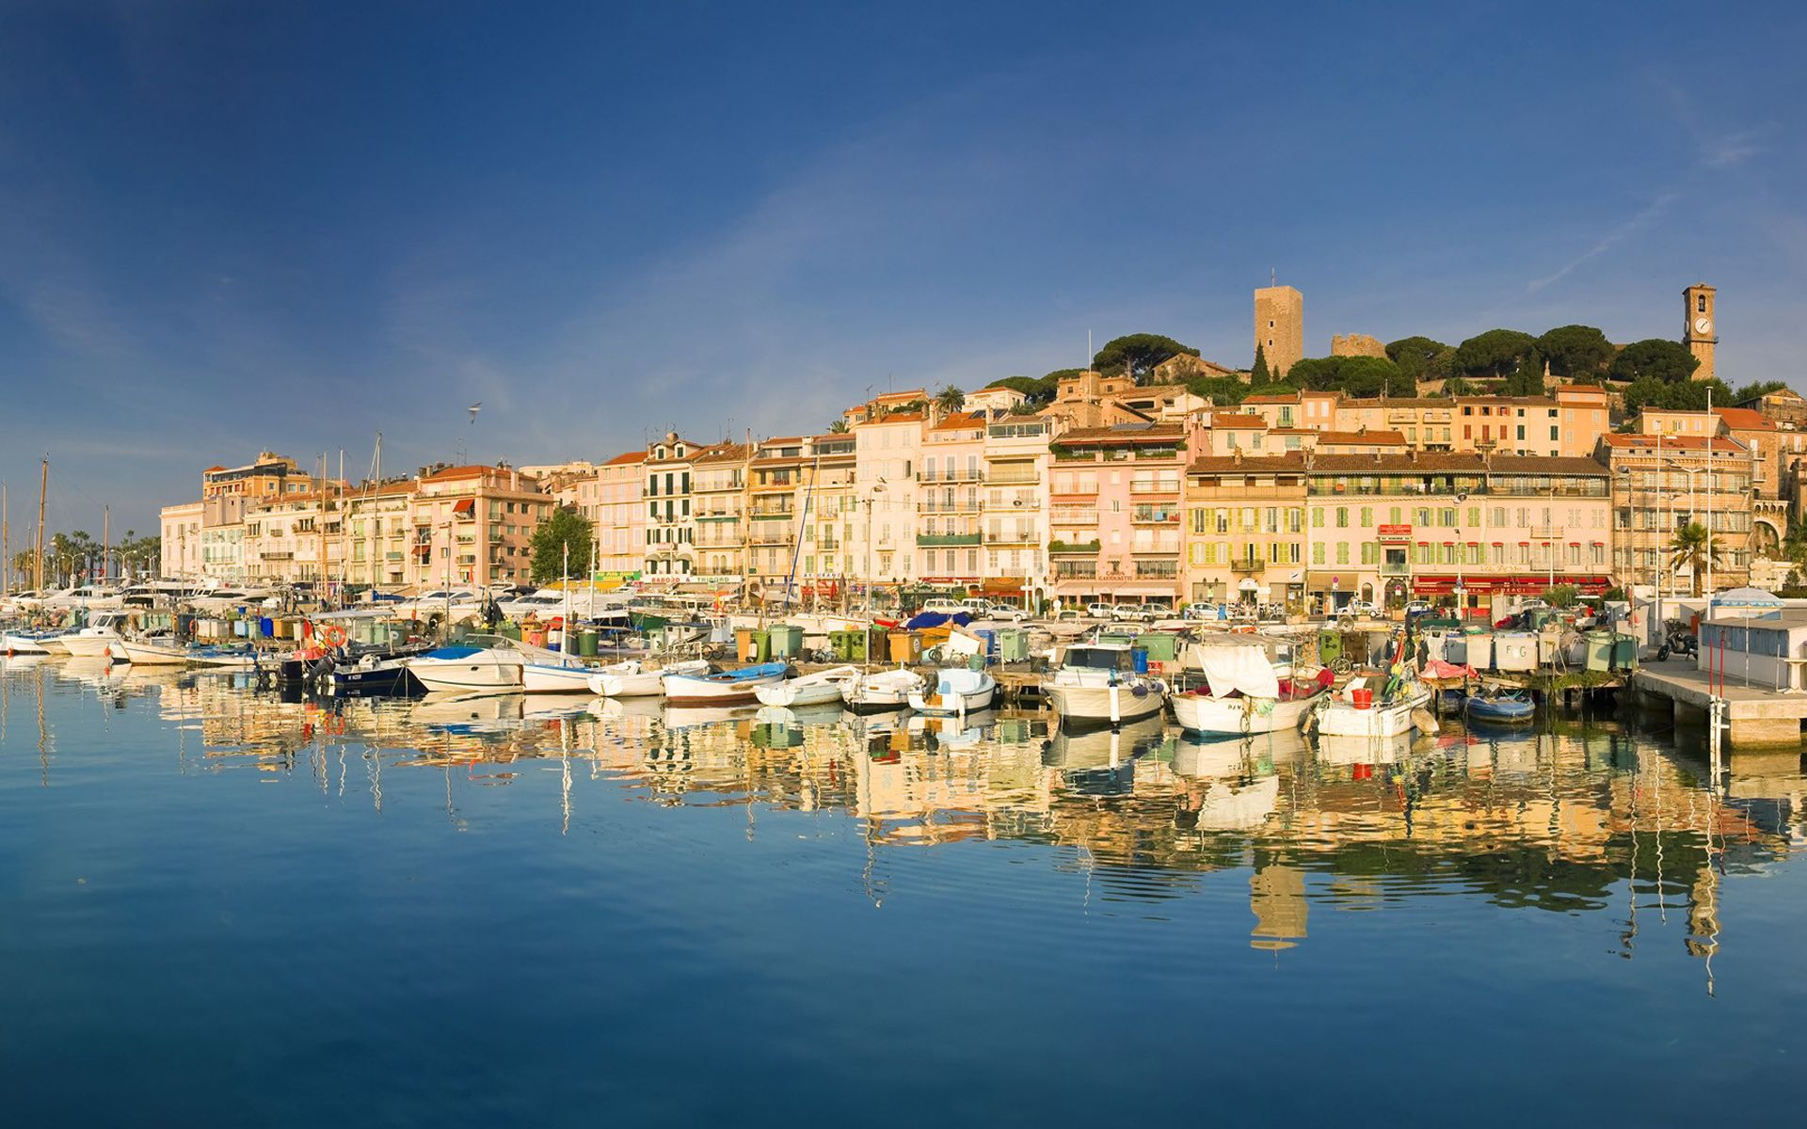
КАН

Slide 15
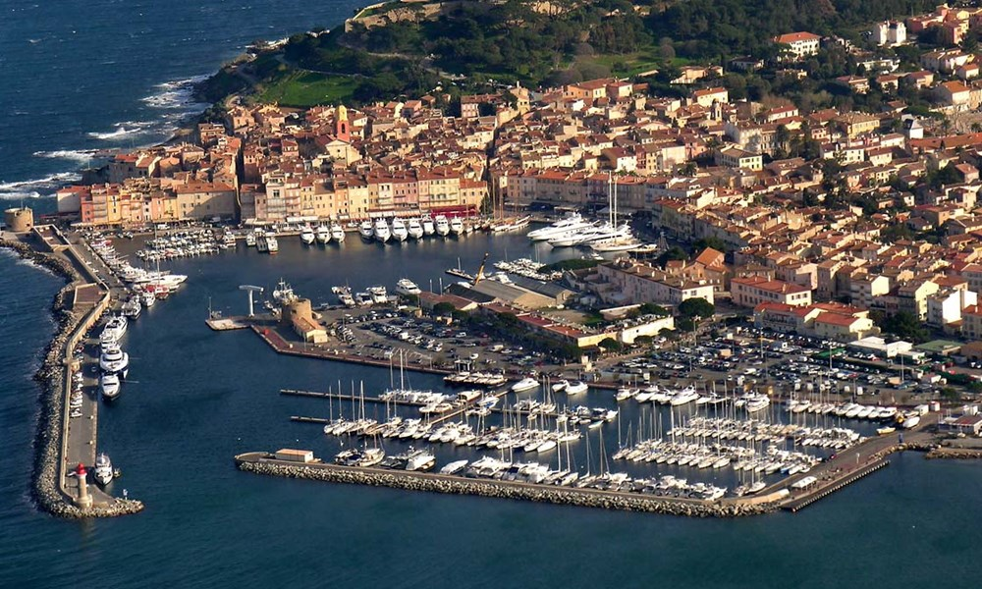
СЕН ТРОПЕ

Slide 16
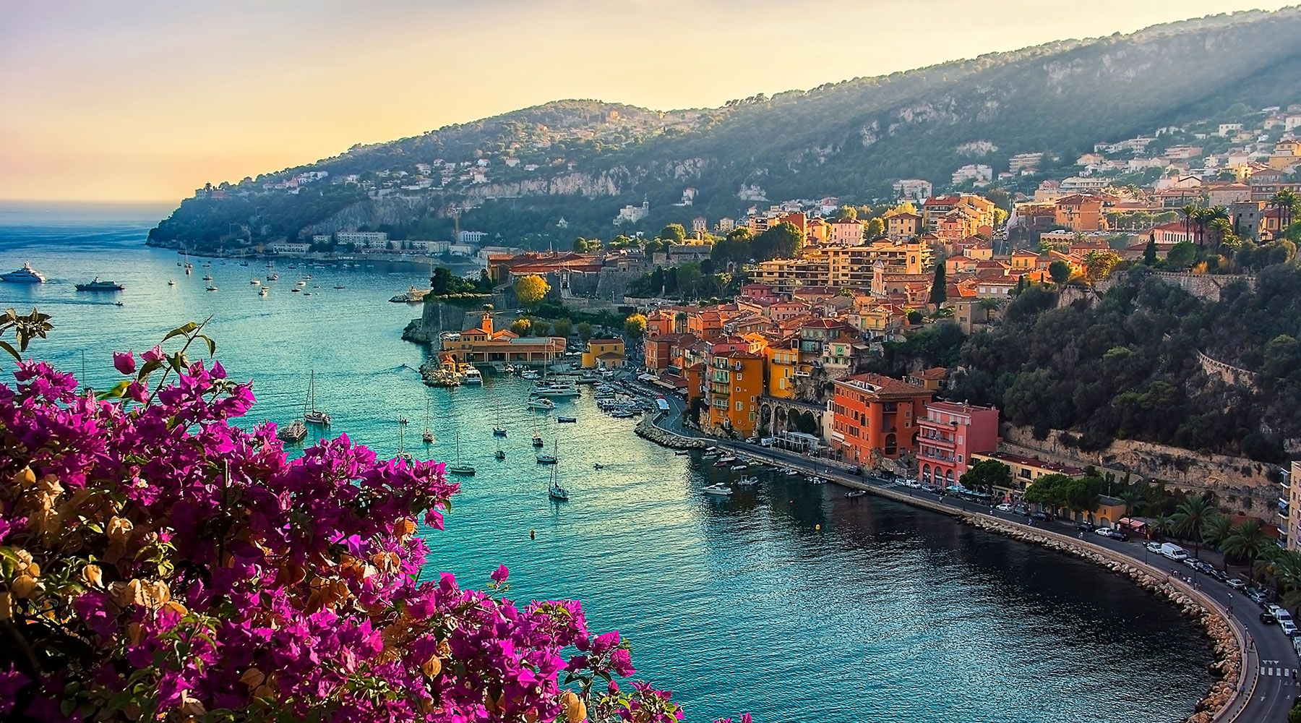
НИЦА

Slide 17
Значајније дестинације у Француској
Ајфелов торањ у Паризу – изграђен на стогодишњицу Француске револуције, 1889. Ггодине, данас симбол Париза и Француске, висок 300 метара, 75 спратова отприлике
Аквадукт Понт ду Гард – ремек дело римске архитектуре, изграђен око 19. године пре Христа, допремао 4,4 милиона галона воде, дуг 269 метара и има три хоризонтална појаса лукова неједнаке величине. Нижи нивои користили су се као мост изнад реке Гардон
Мон Сен Мишел – манастир светог Мишела на стени, изграђен у 11. веку и диже се као дворац, 1877. повезан са копном. Море око острва је врло непредвидљиво, за време осеке постане полуострво, плима долази брзо и силовито

Slide 18
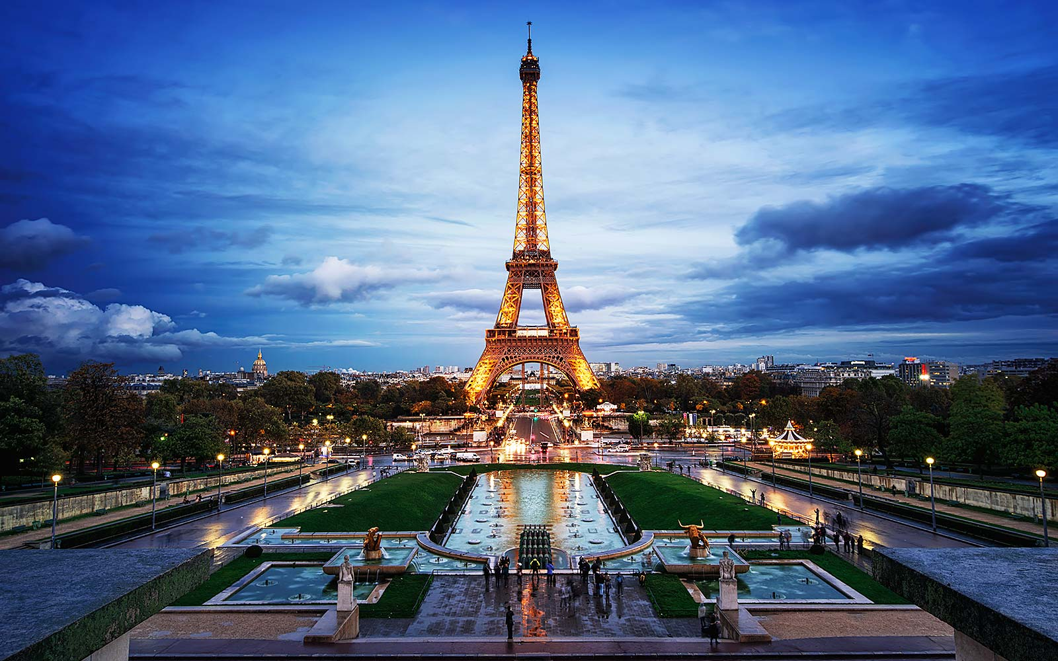

Slide 19
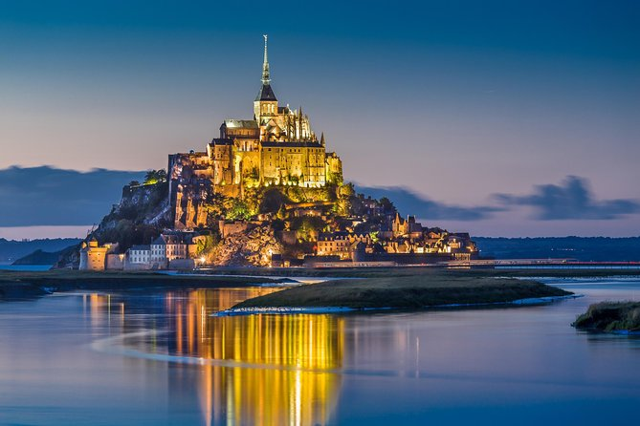

Slide 20
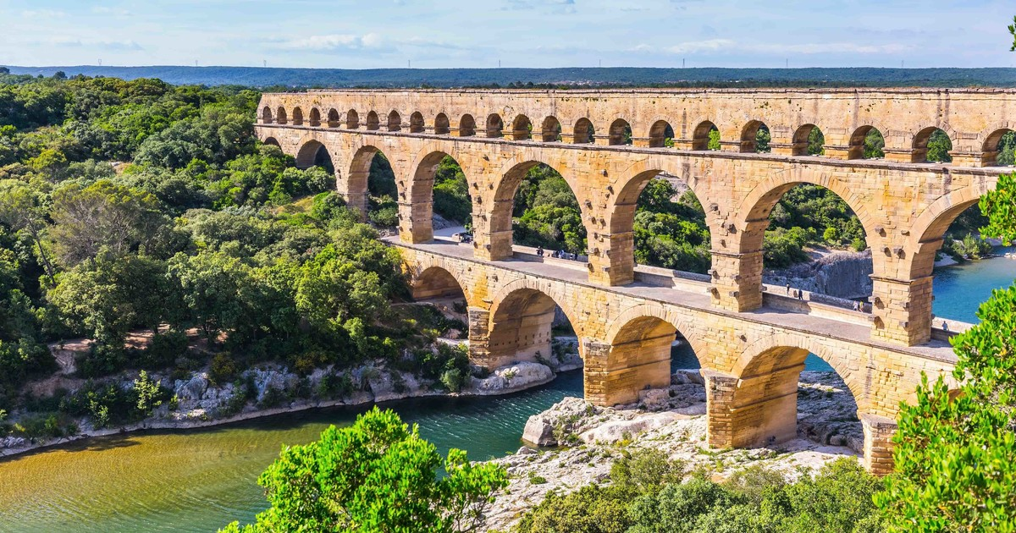

Slide 21
Дворац Шенонсо – на месту старог млина изнад реке Шер, фасцинантна историја, прелепи вртови око дворца, велики део свог шарма дугује женама, па је називан и дворцем дама, изграђен 1513. године јер су градиле и уређивале даме
Тврђава у Каркасону – већи део датира из средњег века, изграђена у 13. веку
Катедрала Нотр Дам – крунисани краљеви у њој, изграђена на реци Сени у Паризу, грађена од 12-14. века, најупечатљивији су прозори, као прозор где је приказана Девица окружена анђелима и апостолима, на западном делу гаалерија краљеваа са више од 2000 статуа – врхунски пример готике

Slide 22
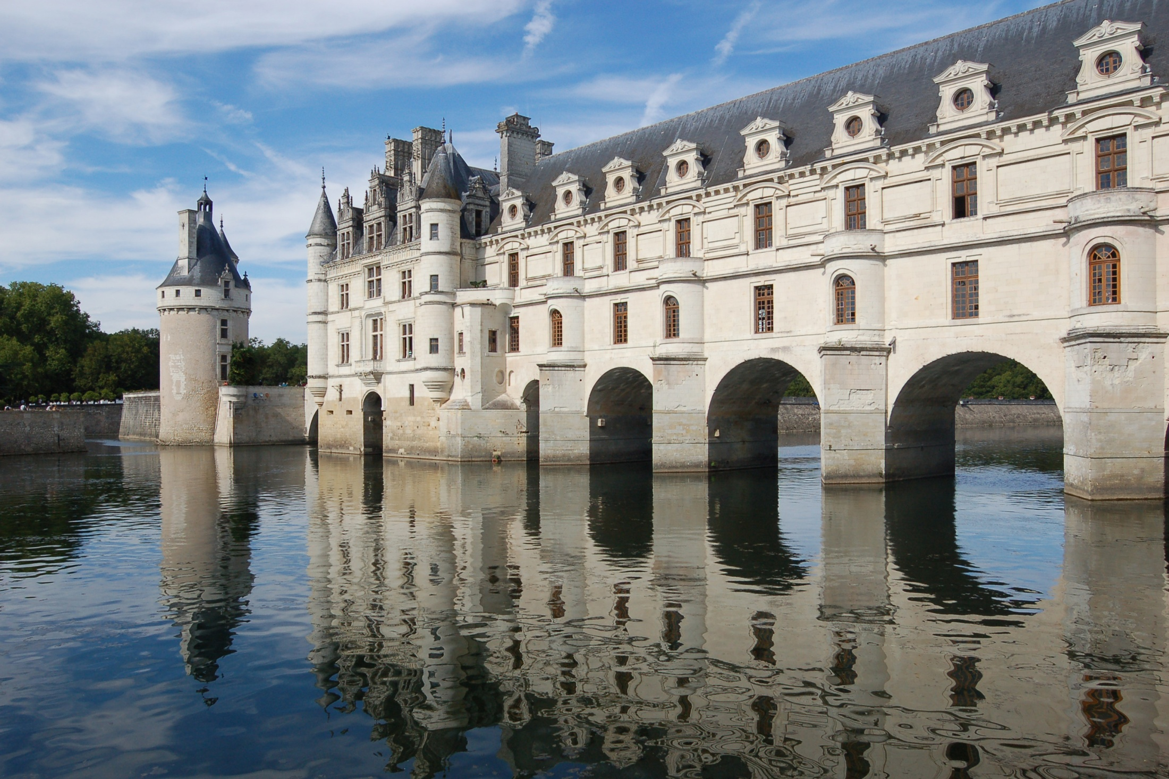
Дворац Шенонсо

Slide 23
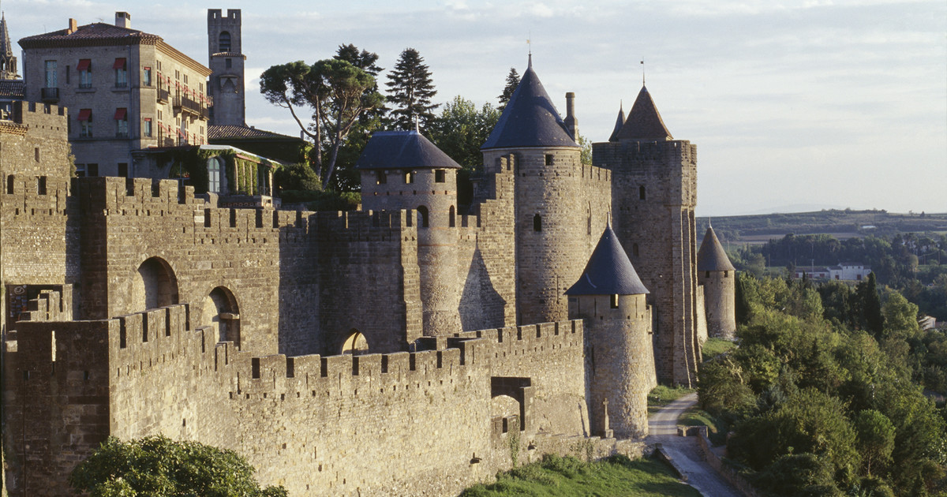
Тврђава у Каркасону

Slide 24
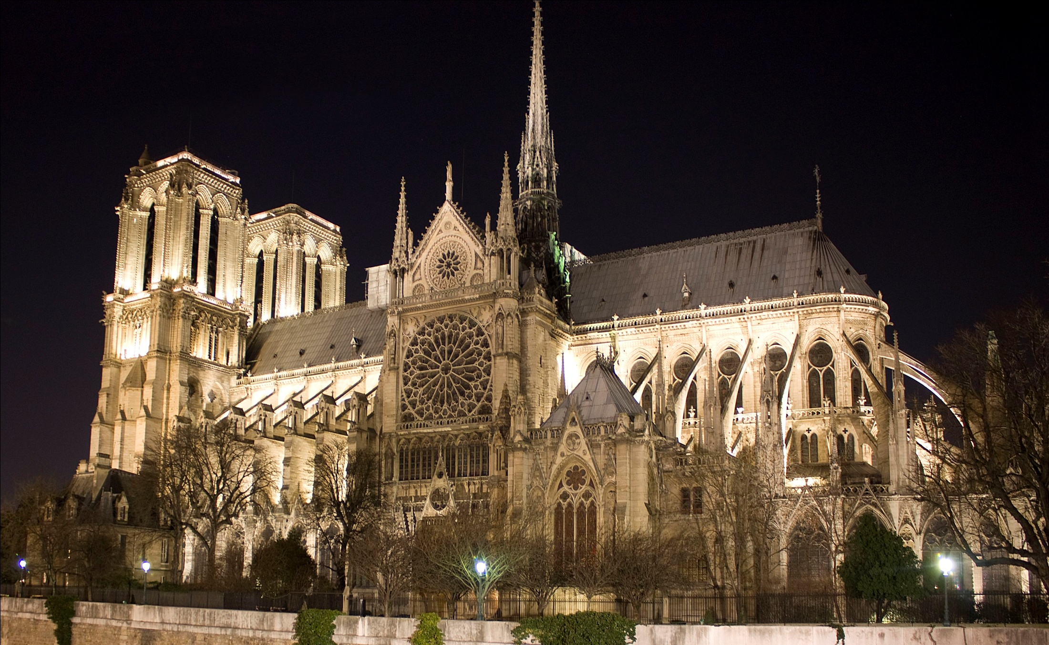
НОТР ДАМ

Slide 25
Катедрала у Шартру – изграђена у 12. веку, пожер се догодио 1194. и прилично је оштетио, једна од најлепших архитектонских радова у западној цивилизацији, најспектакуларнија готичка катедрала у Европи
Предисторијски мегалити у Карнаку – постављено у равним линијама око 4 000. године пре Христа, највећа колекција мегалита на свету, налаазе се у околини села Карнак, могуће да је постављено у религозне или астрономске сврхе. Према легенди то су римски војници које је у камен претворио Мерлин, друга легенда каже да су неверници које је у камен претворио папа Корнелије
Литице – прекрасне беле литице дуге 20 km, на југу Фрнацуске, на обали Средоземног мора, у близини Марсеја

Slide 26
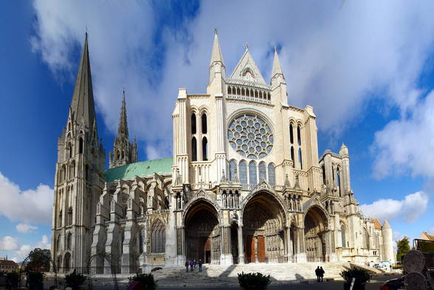
КАТЕДРАЛА У ШАРТРУ

Slide 27
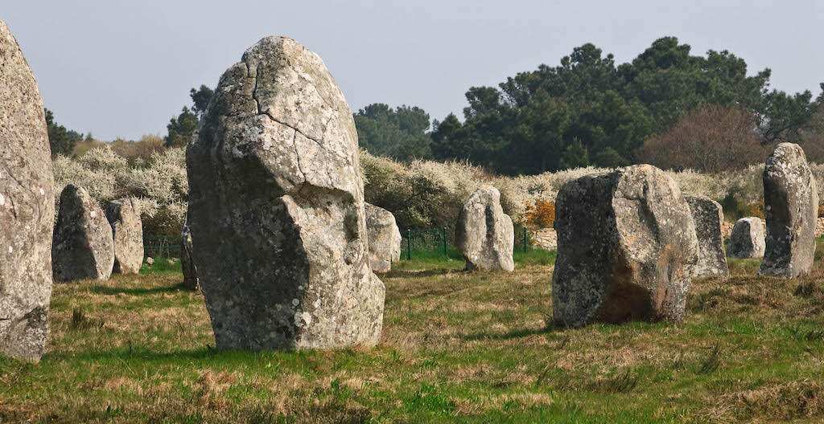
МЕГАЛИТИ У КАРНАКУ

Slide 28
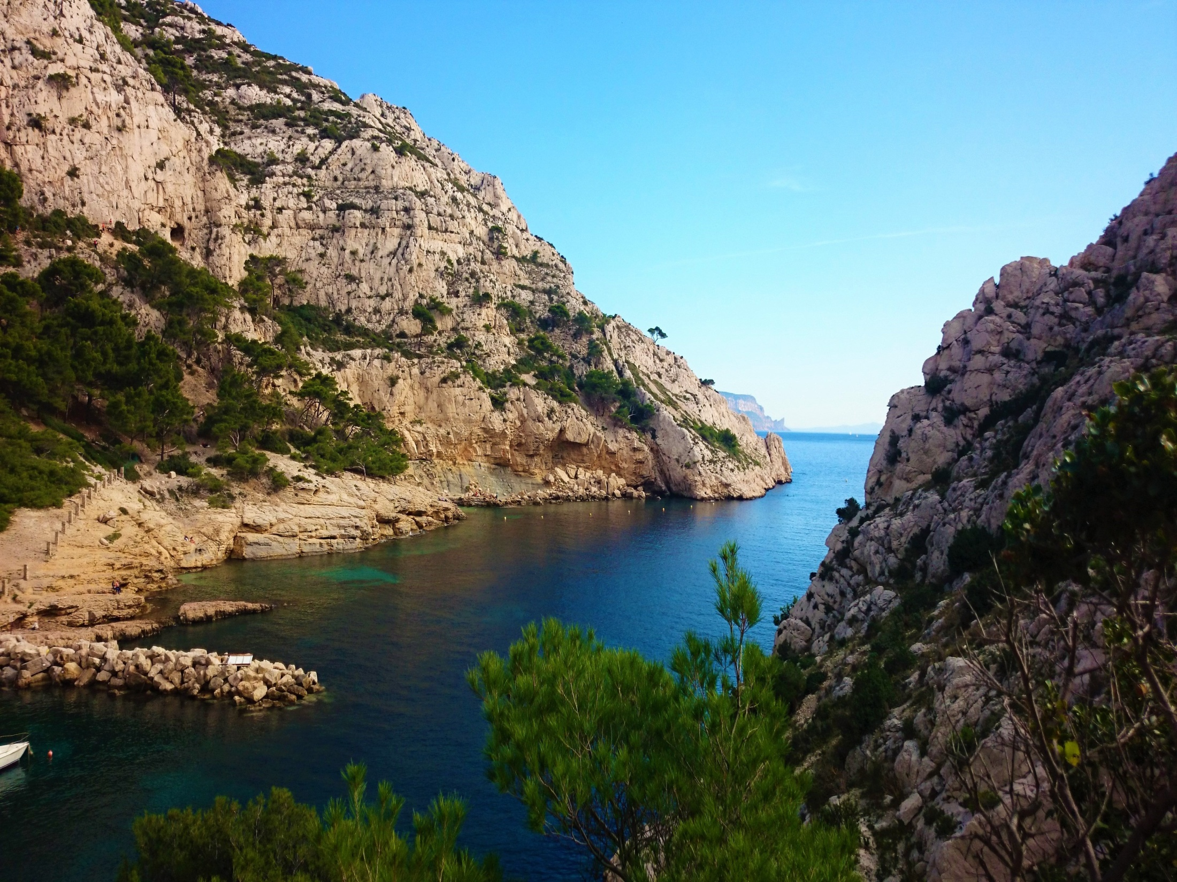

Slide 29
Дворац Версај – дом краља Сунца, Луја XIV, његовог сина Луја XV и унука Луја XVI, прави приказ имућности и богатства, у време када је саграђен био је највећа зграда у Европи. Након Француске револуције претворен у национални историјски музеј Француске, улаз се наплаћује, посебно су атрактивни вртови, има мањих двораца
https://www.youtube.com/watch?v=0IMDIZDOee0

Slide 30
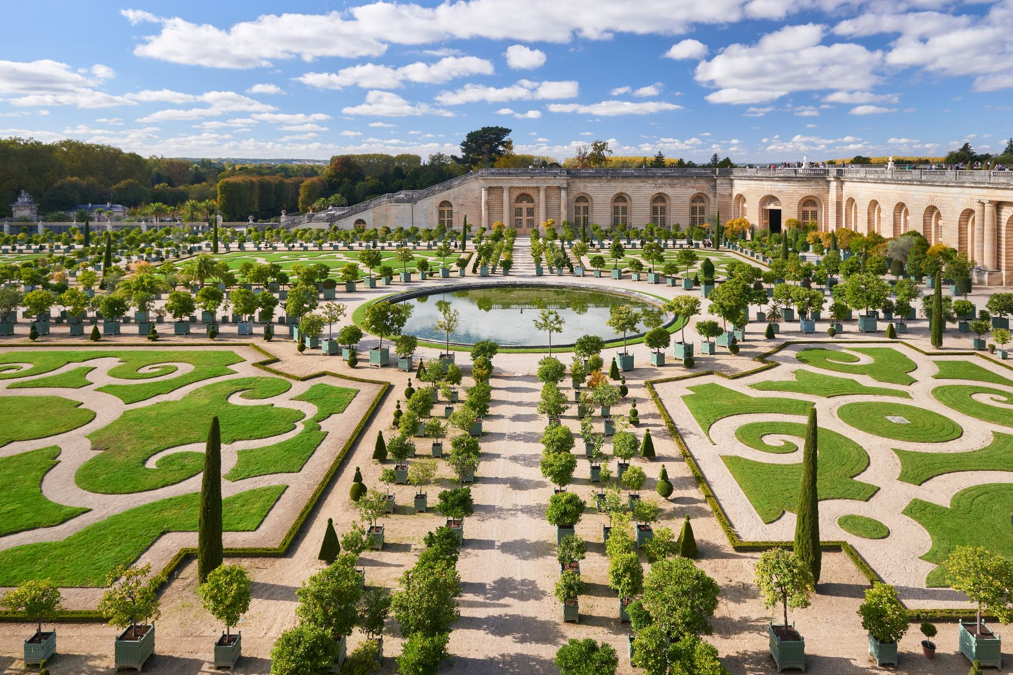

Slide 31
ОВА ПРЕЗЕНТАЦИЈА ЈЕ НЕКОМЕРЦИЈАЛНА!
Слајдови могу да садрже материјале, фотографије и слике преузете са Интернета који су заштићени Законом о ауторским и сродним правима.
Ова презентација се може користити само у циљу информисања и образовања ученика у току наставе на даљину, односно за потребе остваривања наставе у школама и у друге сврхе се не сме користити.
Члан 44. – Дозвољено је да без дозволе аутора и без плаћања ауторске накнаде за некомерцијалне сврхе наставе (1) јавно извођење или представљање објављених дела у облику непосредног поучавања на настави. ЗАКОН О АУТОРСКИМ И СРОДНИМ ПРАВИМА („Службени гласник РС“, бр. 104/2009 и 99/2011)

